Slide 1






⥫
Стратегии и инициативы в борьбе с
климатической катастрофой

Slide 2






Введение
Климатическая катастрофа представляет собой глобальную угрозу для человечества. Важно понимать, какие стратегии и инициативы могут помочь в её предотвращении и смягчении последствий. Эта презентация охватывает ключевые аспекты и решения, направленные на борьбу с этой проблемой.

Slide 3
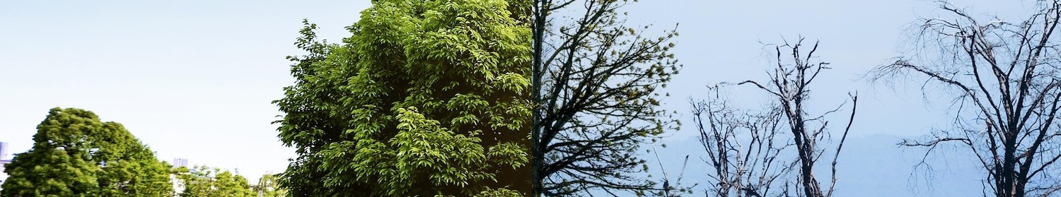

Понимание
пКлирмаотичбеслкаяекматасытрофа вызвана человеческой деятельностью,
включая выбросы парниковых газов и вырубку лесов. Эти
факторы приводят к изменению климата, которое влияет на экосистемы и жизнь на планете. Понимание корней проблемы является первым шагом к её решению.

Slide 4
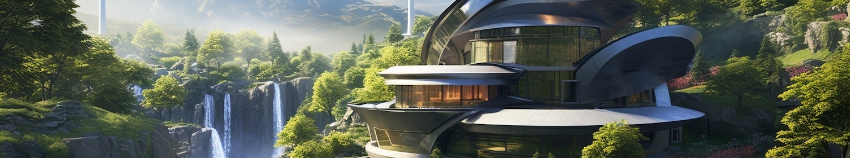
Зеленые технологии
Развитие зеленых технологий играет ключевую роль в борьбе с климатической катастрофой. Использование возобновляемых источников энергии, таких как солнечная и ветровая, помогает снизить выбросы углерода и создать устойчивую экономику. Эти технологии требуют поддержки и инвестиций.

Slide 5






Международные соглашения
Международные соглашения, такие как Парижское соглашение, направлены на объединение стран в борьбе с изменением климата. Эти инициативы подразумевают обязательства по снижению выбросов и поддержанию глобального потепления в пределах безопасных значений.
Согласие всех стран является критически важным.

Slide 6
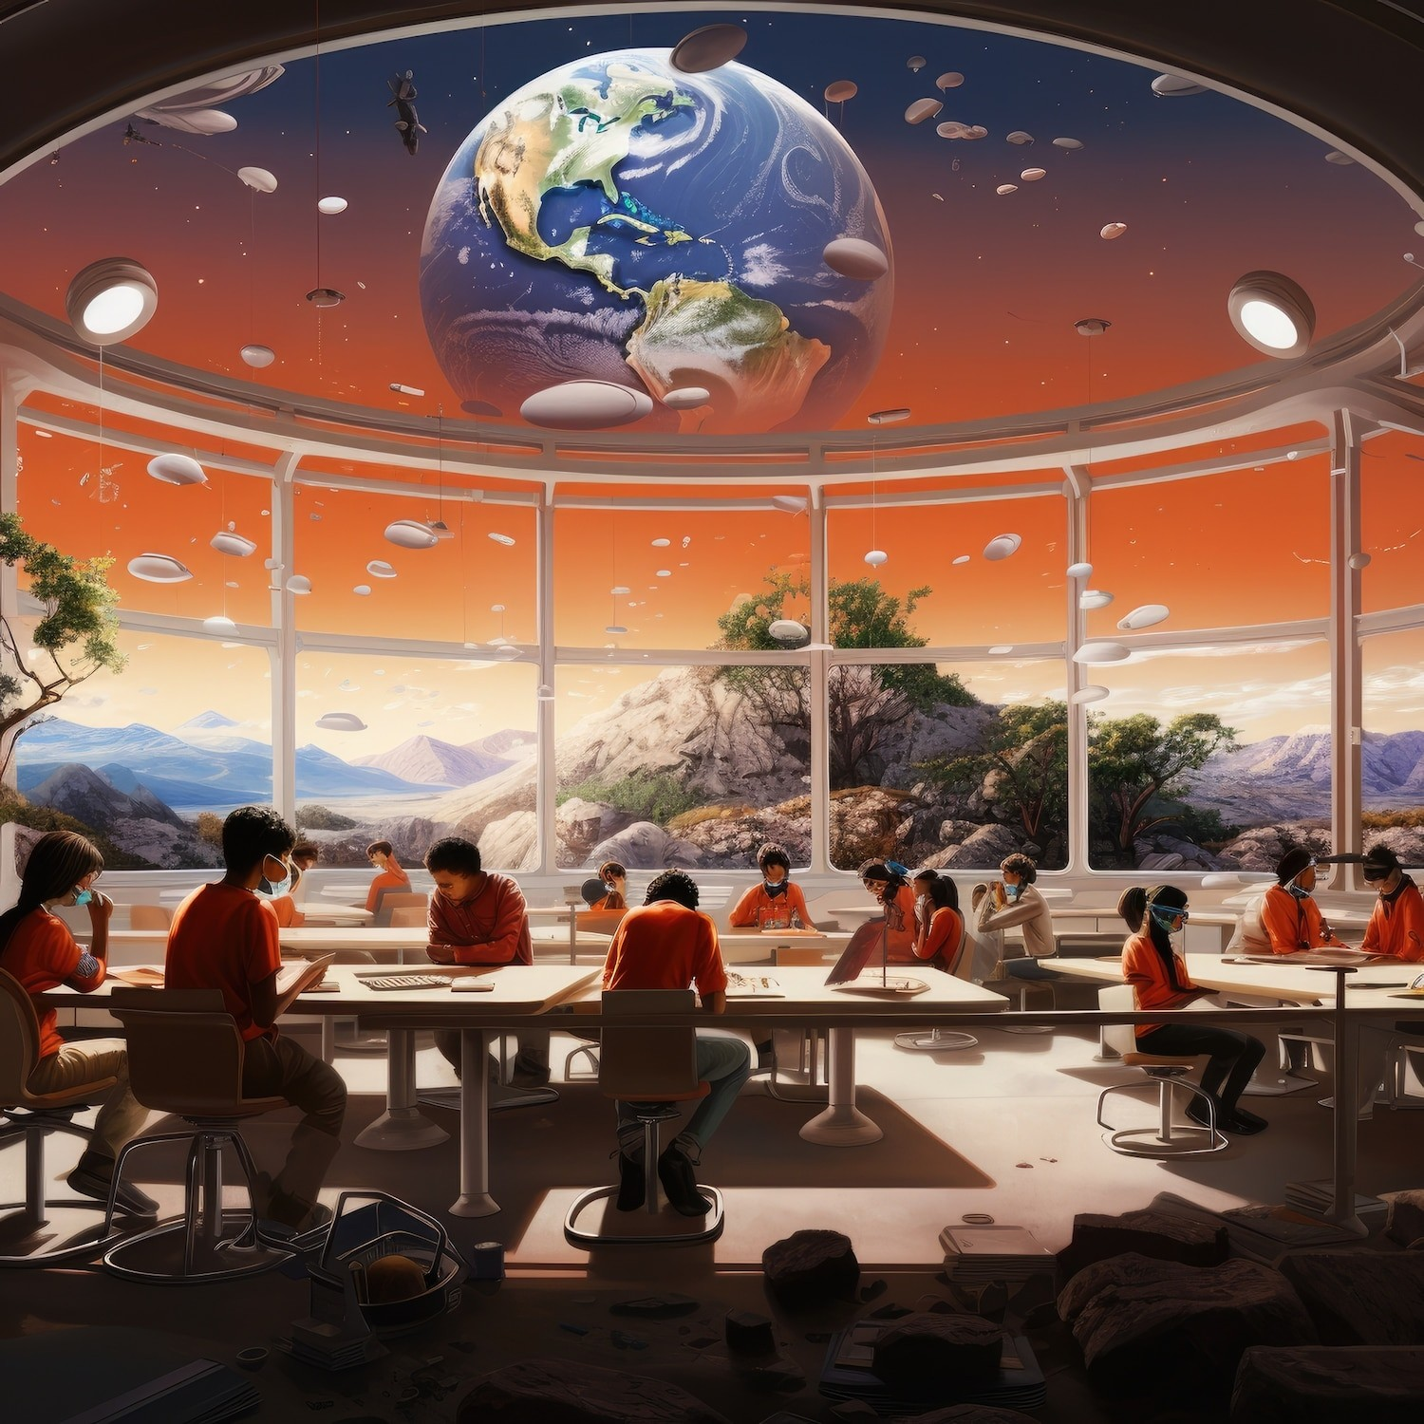





Образование и осведомленность
Образование играет важную роль в борьбе с климатической катастрофой. Повышение
осведомленности о последствиях изменения климата и возможностях его смягчения
способствует формированию экологического сознания. Программы обучения должны
охватывать все уровни общества.

Slide 7

Сохранение
С^{э}ох^{к}ра^{о}нен^{с}ие^{и}и ^{с}во^{т}сст^{е}ано^{м}вление экосистем является важной стратегией в борьбе с климатической катастрофой. Здоровые экосистемы, такие как леса
и океаны, помогают регулировать климат и
поддерживать биоразнообразие. Необходимо инвестировать в проекты по восстановлению.

Slide 8
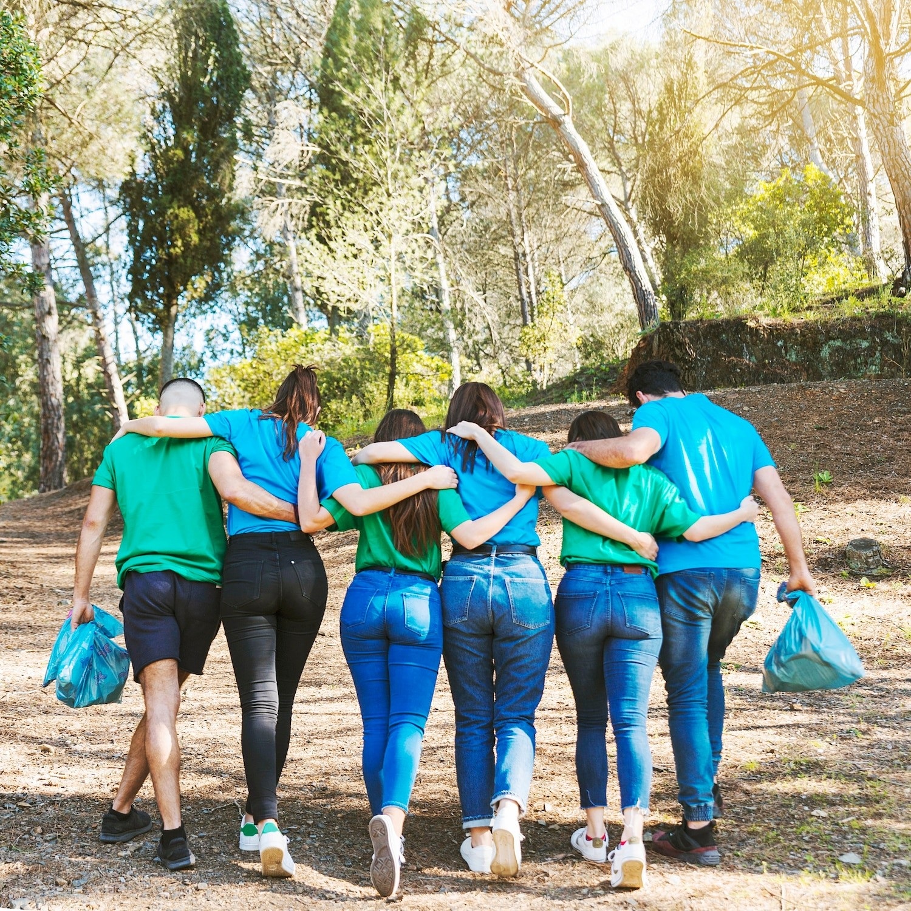



Индивидуальные
^{д}Каж^{е}д^{й}ый^{с}и^{т}з ^{в}на^{и}с м^{я}ожет внести свой вклад в борьбу с климатической катастрофой.
Индивидуальные действия, такие как сокращение потребления энергии,
использование общественного транспорта и переработка, могут существенно снизить
углеродный след. Важно вдохновлять других на подобные действия.

Slide 9



Заключение
Борьба с климатической катастрофой требует коллективных усилий на всех уровнях. Стратегии и инициативы, о которых мы говорили, могут помочь создать устойчивое будущее. Необходимо продолжать инвестировать в инновации и взаимодействовать для достижения общих целей.

Slide 10











Thanks!
Você tem alguma pergunta?
seuemail@freepik.com
+91 620 421 838
seusite.com

